Slide 1
Всероссийское совещание
«Современные проблемы изучения и использования минерально-сырьевой базы кварцевого сырья»
О СОСТОЯНИИ ПРОИЗВОДСТВА ВЫСОКОЧИСТЫХ КВАРЦЕВЫХ КОНЦЕНТРАТОВ НА УРАЛЕ
ПРОБЛЕМЫ И ПЕРСПЕКТИВЫ
Кравец Б.Н. Уральский государственный горный университет
Кузьмин В.Г. ОАО «Кыштымский горно-обогатительный комбинат»
25 мая 2011 года
Миасс

Slide 2
ВСТУПЛЕНИЕ
Гранулированный кварц – единственный в России тип жильного кварца, из которого ОАО «КГОК» выпускает ВЧК для производства кварцевого стекла
Требования к кварцевому стеклу в качестве конструкционного материала в сфере высоких технологий
  Микроэлектроника
  Специальная оптика и керамика
  Светотехника и др.
определяют в свою очередь требования к ВЧК:
  Содержание кварца Ю 99,998%
  Суммарное содержание примесей 12-25 ppm

Slide 3
История
До 1974 г. основной поставщик кварцевого сырья для прозрачного стекла – Бразилия.
  Сырье – обогащенные вручную обломки горного хрусталя без видимых минеральных примесей
  Объем поставок достигал 8-10 тыс. тонн в год.
Усилиями геолого экспедиции 101 «Уралкварцсамоцветы» совместно с учеными СГУ им. В.В. Вахрушева была создана сырьевая база альтернативного кварцевого сырья – «гранулированный кварц»:
  Доступен
  запасы значительны
В 1966 г. было создано первое в СССР пром. предприятие по добыче и обогащению природного кварцевого сырья в Кыштыме
В 1977 г. предприятие переименовано в Кыштымский горно-обогатительный комбинат.
До распада СССР КГОК постоянно совершенствовал свою технологию, и к 1990 году вышел на уровень производства 6 000 тонн в год.
Шло строительство и реконструкция подразделений для наращивания выпуска до 12 000 тонн.
В это же время предприятия ПО «Союзкварцсамоцветы» МинГео СССР продолжали производить концентраты по сухой технологии, с последующим дообогащением на предприятиях производителях кварцевого стекла

Slide 4
История. Продолжение
Параллельно шло геологическое изучение перспективных на кварц площадей и наращивание запасов кварцево-жильного сырья на Урале, в Сибири и Казахстане
Постоянный рост объемов госзапаса определил при строительстве КГОКа концепцию работы обогатительной фабрики:
  На одном крупном месторождении
  При поточной технологии переработки кварцевой руды до концентрата
Таким месторождением стала жила 175 и ряд других Кыштымского месторождения.
«Уралмеханобр», проектировавший технологическую часть производства КГОК, заложил в разрабатываемую технологию весь известный на тот момент набор технологических операций.
Реализация проекта КГОК обеспечивала развитие промышленности кварцевого стекла.
Однако, эксплуатация КГКО выявила недостатки реализации поточной технологии:
  Концентрат «для всех» не может удовлетворить потребителей, что привело к созданию на заводах собственных линий доводки
  Кроме того, существовавшая технология не позволяла эффективно перерабатывать кварцевое сырье разных генетических типов

Slide 5
Новая история
Накануне перестройки состоялась конференция технологов-кварцевиков, результатом которой явилось издание отдельной книги.
  На конференции был сформулирован термин «предел обогатимости»
Перестройка привела к коллапсу кварцевой отрасли СССР:
  Потребность внутреннего рынка уменьшилась на порядок за краткий срок
  Быстрая интеграция в мировой рынок была невозможно по объективным причинам
  Это привело практически полностью к прекращению производства ВЧК в 1993-2002 гг.

Slide 6
Развитие мирового рынка кварца
В то же время мировой рынок ВЧК продолжал расти и развиваться:
  Увеличивались объемы производства кварцевого стекла и изделий к нему
  Росли требования к сырью
Мировой рынок сложился следующим образом:
  Географически – рынки США, стран ЕС и стран Тихо-океанского бассейна
  Потребление по отраслям:
    Микроэлектроника – 35%
    Тигли – 30%
    Светотехника – 25%
Тенденции и особенности рынка:
  Объем потребления ВЧК растет
  Зафиксирован дефицит сырья
  Рынок монопольный, потребители ищут альтернативного поставщика (поставщиков)
  Активно растет усилия по производству ВЧК и кварцевого стекла в Китае (где крупнейшими игроками рынка создан ряд СП)

Slide 7
Программа техперевооружения КГОК
Анализ рыночной ситуации позволил акционерам КГОК в июне 2010 г. принять решение о запуске программы техперевооружения предприятия с выходом на 10 000 тонн.
Программа состоит из двух этапов:
  1. Наращивание добычи кварца до выпуска концентратов сухого обогащения до 12 000 тонн
  2. Переход к выпуску продукции глубокого обогащения до 10 000 тонн в год

Slide 8
Стандарты Unimin (табл. 1)
Концентраты КГОК (табл. 2)
сорт | Al | B | Ca | Cr | Cu | Fe | K | Li | Mg | Mn | Na | Ni | P | Ti | Zr
lota 4 | 8.0 | 0.04 | 0.6 | <0.05 | <0.05 | 0.30 | 0.35 | 0.15 | <0.05 | <0.05 | 0.9 | <0.05 | 0.05 | 1.4 | 0.1
lota STD | 16.2 | 0.08 | 0.5 | <0.05 | <0.05 | 0.30 | 0.60 | 0.90 | <0.05 | <0.05 | 0.9 | <0.05 | 0.10 | 1.3 | 1.3
Ориентиром качества для кварцевых концентратов глубокого обогащения взяты требования к наиболее продаваемым сортам американской компании «Unimin», табл.1
сорт | Al | B | Ca | Cr | Cu | Fe | K | Li | Mg | Mn | Na | Ni | P | Ti | Zr
SSQ-2K | 6.0 | <0.1 | 0.40 | 0.02 | 0.01 | 0.50 | 0.40 | 0.30 | 0.10 | 0.01 | 0.50 | <0.05 | <0.10 | 2.4 | 0.05
SSQ-2KC | 5.2 | <0.08 | 0.40 | 0.02 | 0.01 | 0.50 | 0.40 | 0.10 | 0.10 | 0.01 | 0.30 | <0.05 | <0.10 | 2.3 | 0.05
Сопоставляя вещественный состав кварцевых концентратов, производимых ведущим мировым лидером фирмой «Unimin» (табл. 1) и ОАО «Кыштымский горно-обогатительный комбинат» (табл. 2) можно утверждать, что технологические возможности, накопленный коллективом ОАО «Кыштымский ГОК» опыт позволяют обеспечивать качество кварцевых концентратов мирового уровня.

Slide 9
Учитывая значительные запасы основного объекта гранулированного кварца ж.175 и других разведанных жил гранулированного кварца в пределах Челябинской области, наличие производственной инфраструктуры и технологического опыта ОАО «Кыштымский горно-обогатительный комбинат» можно говорить, что на Южном Урале есть все необходимые предпосылки для возрождения производства высокочистых кварцевых концентратов в прежних объемах.

Slide 10
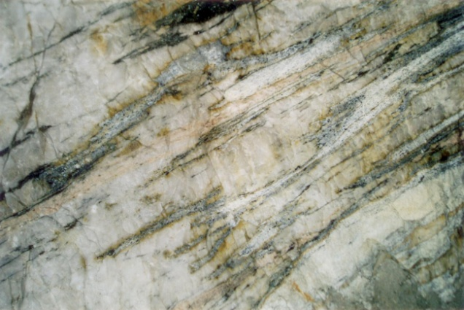
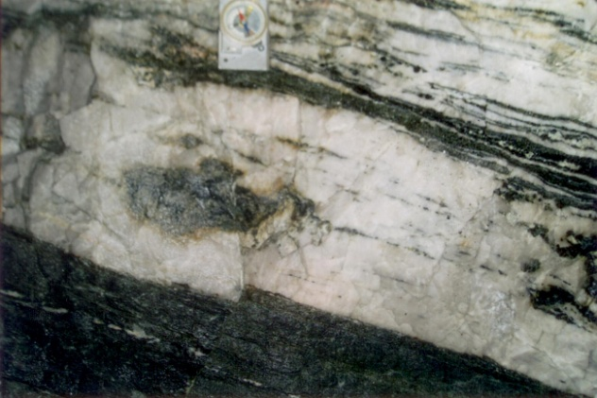
В настоящее время ведется работа по наращиванию объемов выпуска ВЧК на ОАО «Кыштымский ГОК»:
  Готовится увеличение объемов добычи на руднике по ж.175 до 18 000 тонн в год
  Планируются геологоразведочные работы по расширению сырьевой базы комбината.
Подготовлен технологический регламент на техническое перевооружение существующего дробильно-сортировочного комплекса по производству концентратов сухого обогащения с ростом производственной мощности с одной до двенадцати тысяч тонн в год по КСО
  при этом планируется расширение номенклатуры дробильно-сортировочного отделения за счет использования тонкодисперсных фракций меньше 0,1мм.
Ведется проектирование техперевооружения дробильно-сортировочного отделения комбината и строительная подготовка нового здания фабрики.
Рис. 1. Прожилки пород и скопления минералов в жильной массе
Рис. 2. Прожилки и ксенолиты вмещающих пород в лежачем боку жилы 175 вблизи контакта
с вмещающими породами

Slide 11
Необходимо отметить, что кроме месторождений гранулированного кварца, сосредоточенных на Южном Урале (в Челябинской области), на Приполярном Урале еще в советские годы разведаны месторождения жильного кварца Неройской группы.
ОАО «Полярный кварц» при мощной поддержке администрации Ханты-мансийского автономного округа (ХМАО) делает попытку наладить производство высокочистых кварцевых концентратов на сырьевой базе кварца Приполярного Урала. Однако, несмотря на значительные инвестиции, составляющие на сегодняшний день более 3млрд. рублей и более 10 лет, прошедших с момента старта проекта, промышленное производство так и не начато.
Это обстоятельство лишний раз свидетельствует о сложности реализации проектов по созданию предприятий, подобных Кыштымскому горно-обогатительному комбинату.

Slide 12
Заключение
Сейчас наблюдается очевидный интерес к производству высокочистых кварцевых концентратов в России. В частности этой проблемой занимается и такая влиятельная корпорация, как РОСНАНО.
На этом фоне можно сделать вывод, что на Урале есть все необходимые условия для создания, прежде всего на базе ОАО «Кыштымский горно-обогатительный комбинат», крупномасштабного производства высокочистых кварцевых концентратов в самое ближайшее время, что, безусловно, способствует развитию предприятий по выпуску кварцевого стекла - одного из базовых материалов инновационных отраслей промышленности.

Slide 13
Спасибо за внимание!
Литература
Минералургия жильного кварца. Кыштымский горно-обогатительный комбинат;
Под ред. В.Г.Кузьмина, Б.Н. Кравца .-294с.-М.Недра, 1990.

